Slide 1
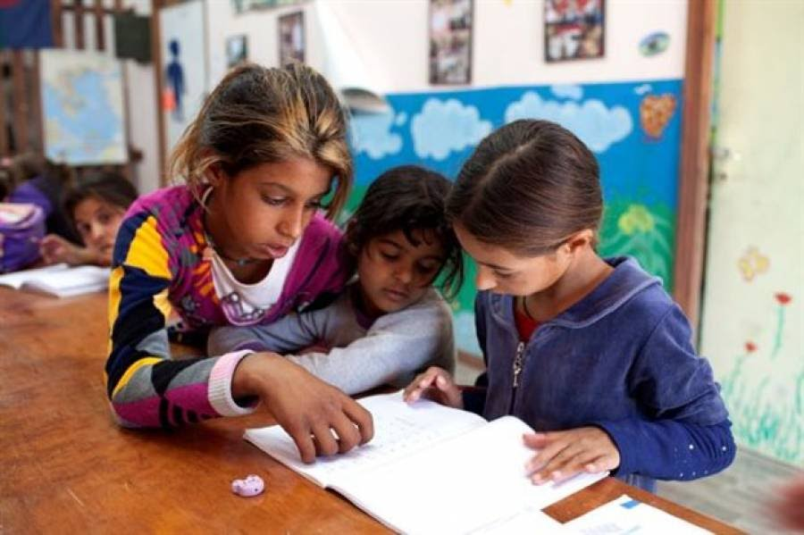
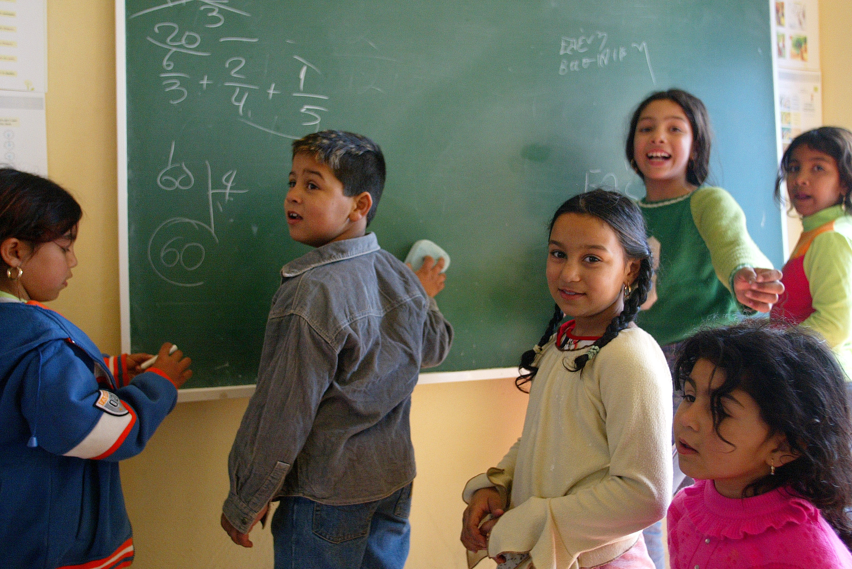
Τμήμα Επιστημών της Εκπαίδευσης και
Κοινωνικής Εργασίας
ΑΝΑΠΤΥΞΗ ΥΠΟΣΤΗΡΙΚΤΙΚΩΝ ΔΙΚΤΥΩΝ ΚΟΙΝΩΝΙΚΗΣ ΦΡΟΝΤΙΔΑΣ
Σχολική ένταξη των
παιδιών Ρομά

Slide 2
1.
Η στάση των Ρομά απέναντι στην εκπαιδευτική διαδικασία
2.
Η στάση του εκπαιδευτικού συστήματος απέναντι στους Ρομά
Περιεχόμενα
3.
Σχολικός αποκλεισμός Ρομά – Ερευνητικά δεδομένα
4.
Πολιτικές παρεμβάσεις και στρατηγικές

Slide 3
Γενικά…
Οι Ρομά θεωρούν πως η συμμετοχή τους στο σχολείο δε μπορεί να τους προσφέρει κάτι, έτσι, η παρακολούθηση των μαθημάτων → περιστασιακή.
Για τους Ρομά, η κουλτούρα του σχολείου αποτελεί συστατικό ενός περιβάλλοντος και συστήματος που τους περιθωριοποιεί και τους αποκλείει.
Πρωταρχική επιθυμία και ανάγκη τους → να διδαχθούν από το σχολείο μόνο γνώσεις που αφορούν στον εγγραμματισμό τους (ανάγνωση, γραφή, μαθηματικά κλπ).
Το σχολείο αποτελεί γι’ αυτούς μέρος του «έξω κόσμου», ένα μέρος που θα τους βοηθήσει να ανταποκριθούν στις ανάγκες που επιτάσσει η κοινωνία και η αγορά εργασίας.

Slide 4
Η στάση των Ρομά απέναντι στην εκπαιδευτική διαδικασία (1/2)
Μεγάλο ποσοστό διαρροής, ήδη από την Πρωτοβάθμια Εκπαίδευση (50% σε ευρωπαϊκό επίπεδο).
Δεν «στέλνουν» τα παιδιά τους στο νηπιαγωγείο
Τα ερευνητικά δεδομένα → αναδεικνύουν το φόβο των Ρομά απέναντι : 1. στο σχολείο (αφορά στη στάση των εκπαιδευτικών και των υπόλοιπων μαθητών), 2. στη μετακίνηση προς το σχολείο (ενδεχόμενο μεγάλης απόστασης από την κατοικία).

Slide 5
Η στάση των Ρομά απέναντι στην εκπαιδευτική διαδικασία (2/2)
Κοινή παραδοχή : αποκλειστική ευθύνη → Ρομά, αναπτύσσουν αρνητική στάση για την εκπαιδευτική διαδικασία και το σχολείο → αντίληψη που δεν ανταποκρίνεται στην πραγματικότητα.
1
Παραδοχή των Ρομά : η είσοδός τους στο σχολείο θέτει σε κίνδυνο, την αυτοεικόνα τους, ένας κίνδυνος ο οποίος απορρέει περισσότερο από την αδυναμία τους να ενταχθούν στην κυρίαρχη κουλτούρα του σχολείου και να συμμορφωθούν με τους κανόνες αυτού.
2
Notes:
Για την κατάσταση αυτή…

Slide 6
Η στάση του Εκπαιδευτικού συστήματος απέναντι στους Ρομά (1/2)
Μονοδιάστατος χαρακτήρας : δυσχεραίνει την ένταξη μειονοτικών
πληθυσμιακών ομάδων
Η δομή και η σύνθεση του σχολείου και των μαθημάτων (πχ γλώσσα, τρόπος αξιολόγησης μαθητών) είναι τέτοια που δεν επιτρέπουν τους μαθητές που προέρχονται από κατώτερα και μειονοτικά κοινωνικά στρώματα, να παρακολουθήσουν την εκπαιδευτική διαδικασία και να επιτύχουν σε αυτήν.
«Θεσμικός στιγματισμός»
Παρέχει γνώσεις που δε συνδέονται με ανάγκες και ενδιαφέροντα των μαθητών ρομά, ενώ δεν ευνοούν την ανάπτυξη της κριτικής τους ικανότητας.

Slide 7
Η στάση του Εκπαιδευτικού συστήματος απέναντι στους Ρομά (2/2)
Επιμένουν στην επανάληψη των τάξεων από τους μαθητές Ρομά → εγκατάλειψη του σχολείου
Προκαταλήψεις → αποκλεισμό από την εκπαιδευτική διαδικασία.
Ορισμένοι εκπαιδευτικοί : ρατσιστική στάση, συμπεριφορά → περιθωριοποίηση
Τάση διαχωρισμού καλών-κακών μαθητών → αποκλεισμό
Διάσταση απόψεων των εκπαιδευτικών για τις ίδιες ευκαιρίες εκπαίδευσης

Slide 8
Έτσι, το μεγαλύτερο πρόβλημα στην ένταξη των παιδιών Ρομά στη σχολική ζωή της Ελληνικής πραγματικότητας είναι ο κοινωνικός στιγματισμός, όχι μόνο των ιδίων, αλλά όλης της πληθυσμιακής ομάδας.

Slide 9
Σχολικός αποκλεισμός των παιδιών Ρομά (1/4)
ΕΡΕΥΝΑ | ΑΠΟΤΕΛΕΣΜΑΤΑ (1/2) | ΑΠΟΤΕΛΕΣΜΑΤΑ (2/2)
«Κοινωνικά χαρακτηριστικά των τσιγγάνων της περιοχής Άνω Λιοσίων Αττικής» (1983, Σταματίνα Κ. Κοκκινάκη) (Κοκκινάκη, 1983, σελ. 116) | Από τα 1.067 άτομα ηλικίας άνω των 6 ετών μόνο 194 (ποσοστό 18,2%) είχαν φοιτήσει στο σχολείο. | Μόνο 1 άνδρας είχε ολοκληρώσει το γυμνάσιο. Οι αναλφάβητοι ανέρχονται στο 81,8% του πληθυσμού
«Οι τσιγγάνοι της Αγίας Βαρβάρας και της Κάτω Αχαΐας» (1993, Μαρία Παυλή - Κορρέ και Αθηνά Σιδέρη) | Στην Αγία Βαρβάρα: Το 33,33% των ανδρών Το 37,90% των γυναικών Στην Κάτω Αχαΐα: Το 36,86% των ανδρών Το 53,13% των γυναικών → Δε παρακολούθησαν ποτέ μαθήματα | Το ποσοστό των αναλφάβητων είναι ακόμα υψηλότερο, εφόσον το Δημοτικό Σχολείο το ολοκλήρωσαν : Στην Αγία Βαρβάρα: Το 20% των ανδρών Το 22,07% των γυναικών Στην Κάτω Αχαΐα: Το 6,25% των ανδρών Το 0% των γυναικών δεν πήρε απολυτήριο Δημοτικού.

Slide 10
Σχολικός αποκλεισμός των παιδιών Ρομά (2/4)
ΕΡΕΥΝΑ | ΑΠΟΤΕΛΕΣΜΑΤΑ
«Ένταξη τσιγγανόπαιδων στο σχολείο» από το Πανεπιστήμιο Ιωαννίνων (1997-1999) σε δέκα νομούς της Ελλάδας (Παπακωνσταντίνου, Βασιλειάδου, Παυλή – Κορρέ, 2004, σελ 52). | Το 69,7% δεν έχει φοιτήσει καθόλου στο σχολείο. Το 14,9% είχε φοιτήσει μέχρι την τετάρτη δημοτικού. Το 2,1% είχε ολοκληρώσει το γυμνάσιο. 3 άτομα είχαν φοιτήσει το Λύκειο.
«Ένταξη τσιγγανόπαιδων στο σχολείο» από το Πανεπιστήμιο Πατρών (2006-2008) σε 40 σχολεία από 7 Νομούς της περιφέρειας Πελοποννήσου. (Κυπριανό, Δασκαλάκη, Σταμέλο, 2012, σελ 675). | Καταγράφεται μειωμένη συμμετοχή των Ρομά μαθητών από την πρώτη μέχρι την έκτη δημοτικού. Η συμμετοχή στη δευτεροβάθμια εκπαίδευση ήταν σχεδόν ανύπαρκτη.
Η κα Νόβα-Καλτσούνη(2004) αναφέρει πώς, η οικογένεια Ρομά έχει την πεποίθηση ότι «η ίδια η οικογένεια λειτουργεί ως θεσμός εκπαίδευσης, διαπαιδαγώγησης και κοινωνικοποίησης των παιδιών. Θεωρούν ότι μέσα από τις αξίες της δικής τους οικογένειας θα λάβουν τα απαραίτητα εφόδια για τη μετέπειτα ζωή τους.» (Νόβα-Καλτσούνη, 2004: 31).

Slide 11
Σχολικός αποκλεισμός των παιδιών Ρομά (3/4)
μετακίνηση
οικονομικά προβλήματα που οδηγούν
στην παιδική εργασία
H σχολική φοίτηση των Ρομά → εξαιρετικά ευάλωτη σε εξωτερικούς παράγοντες :
φαινόμενα ρατσισμού στα σχολεία
έλλειψη κατάλληλης και μόνιμης στέγης
απόσταση από σχολείο
Τρόπος επιβίωσης Ρομά : άκρως ανταγωνιστικός προς το σχολείο (μεγάλο ποσοστό αναλφαβητισμού → διαιώνιση κοινωνικό-οικονομικού αποκλεισμού).
Ιδιορρυθμία : απόδοση σχέσης με το σχολείο → προϊόν επιλογής.
Notes:
Συχνά οι Ρομά αποδίδουν την σχέση τους με το σχολείο ως προϊόν επιλογής.

Slide 12
Σχολικός αποκλεισμός των παιδιών Ρομά (4/4)
Από προγράμματα εκπαιδευτικής πολιτικής που έχουν εφαρμοστεί για την εκπαίδευση των παιδιών Ρομά, διαπιστώνεται ότι αρκετά προβλήματα της εκπαιδευτικής ένταξης τους εξακολουθούν να παραμένουν οξυμένα και άλυτα.
«το δικαίωμα στη ζωή δεν είναι προνόμιο των κοινωνικά ενταγμένων και μόνο. Δικαίωμα στη ζωή έχουν όλοι, και οι Ρομά και οι συγγενικές φυλές. Δικαίωμα που μπορούν να το πραγματώσουν μόνο όταν υπάρξει: Μόρφωση – Ξύπνημα» (Έξαρχος Γ. 1998)
Σχολικός αποκλεισμός ⬄ Κοινωνικός αποκλεισμός

Slide 13
Πολιτικές παρεμβάσεις και στρατηγικές (1/2)
Δημιουργία πρότυπων τσιγγάνικων οικισμών
με δημιουργία σχολείων με στοιχειώδη μέση εκπαίδευση
υγειονομικούς σταθμούς
εργαστήρια ανάπτυξης παραδοσιακών τεχνών (π.χ κατασκευή μουσικών οργάνων και χάλκινων σκευών.
Η «εξεύρεση» τσιγγάνων παιδαγωγών και εκπαιδευτικών
δυνατότητα καλύτερης μετάδοσης εκπαιδευτικών προγραμμάτων
Η πολιτική αυτή θα πρέπει να συντονιστεί από από φορείς που υπάγονται στο Υπουργείο Παιδείας.

Slide 14
Πολιτικές παρεμβάσεις και στρατηγικές (1/2)
Οργάνωση ειδικού φορέα με έργο την συλλογή και ανάδειξη
όλων των στοιχείων του πλούτου της γλώσσας των Ρομά
Των εθίμων
Των παραδόσεων
Του προφορικού πολιτισμού όλων των φυλών και
γενών των Ρομά
Οργάνωση ειδικού φορέα αντιμετωπίσεις προβλημάτων:
προς την πολιτισμική ένταξη τους στην κοινωνία
Εργασίας
κατοικίας
διατροφής
Κοινωνικής περίθαλψης
και γενικότερα όλα αυτά που τους διαφοροποιούν από τον υπόλοιπο πληθυσμό και θα τα επίλυε με γνώμονα τον σεβασμό και την αγάπη.

